Slide 1
MML minor #7
Рекуррентные нейронные сети (продолжение)

Slide 2
Recurrent Neural Networks (RNN)
Работают с последовательностями
Слов в предложении
Букв в предложении
Отсчетов в аудио сигнале (амплитуда, частота)
Пикселей изображения
…

Slide 3
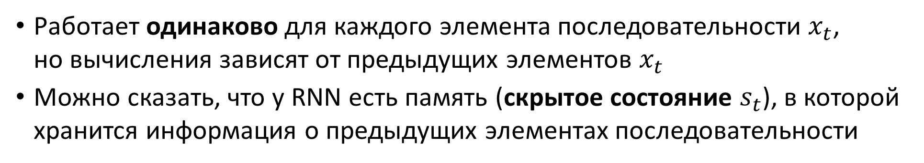
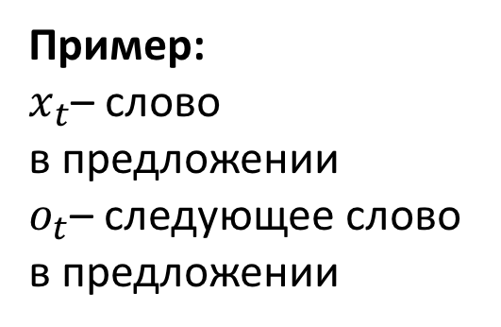
Как устроена простая RNN
Пример: $x_{t}$– слово в предложении
$o_{t}$– следующее слово в предложении
Работает одинаково для каждого элемента последовательности $x_{t}$, но вычисления зависят от предыдущих элементов $x_{t}$
Можно сказать, что у RNN есть память (скрытое состояние $s_{t}$), в которой хранится информация о предыдущих элементах последовательности
http://www.wildml.com/2015/09/recurrent-neural-networks-tutorial-part-1-introduction-to-rnns/

Slide 4
Backpropagation through time (BPTT)
Если развернуть сеть по времени t, то получим обычную feed-forward сеть с shared параметрами
Применяем backpropagation, считаем градиенты для каждого параметра
Далее (так же, как в случае сверток CNN) суммируем градиенты по shared параметрам и делаем шаг SGD
https://en.wikipedia.org/wiki/Backpropagation_through_time

Slide 5
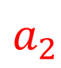
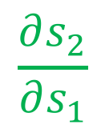
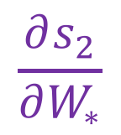
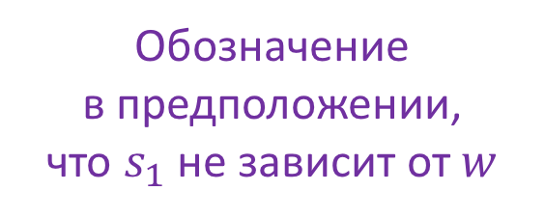
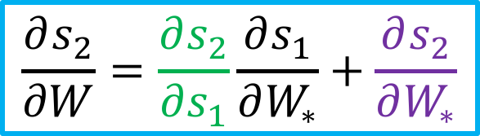
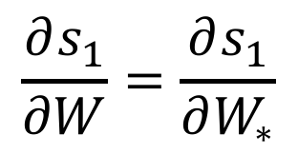
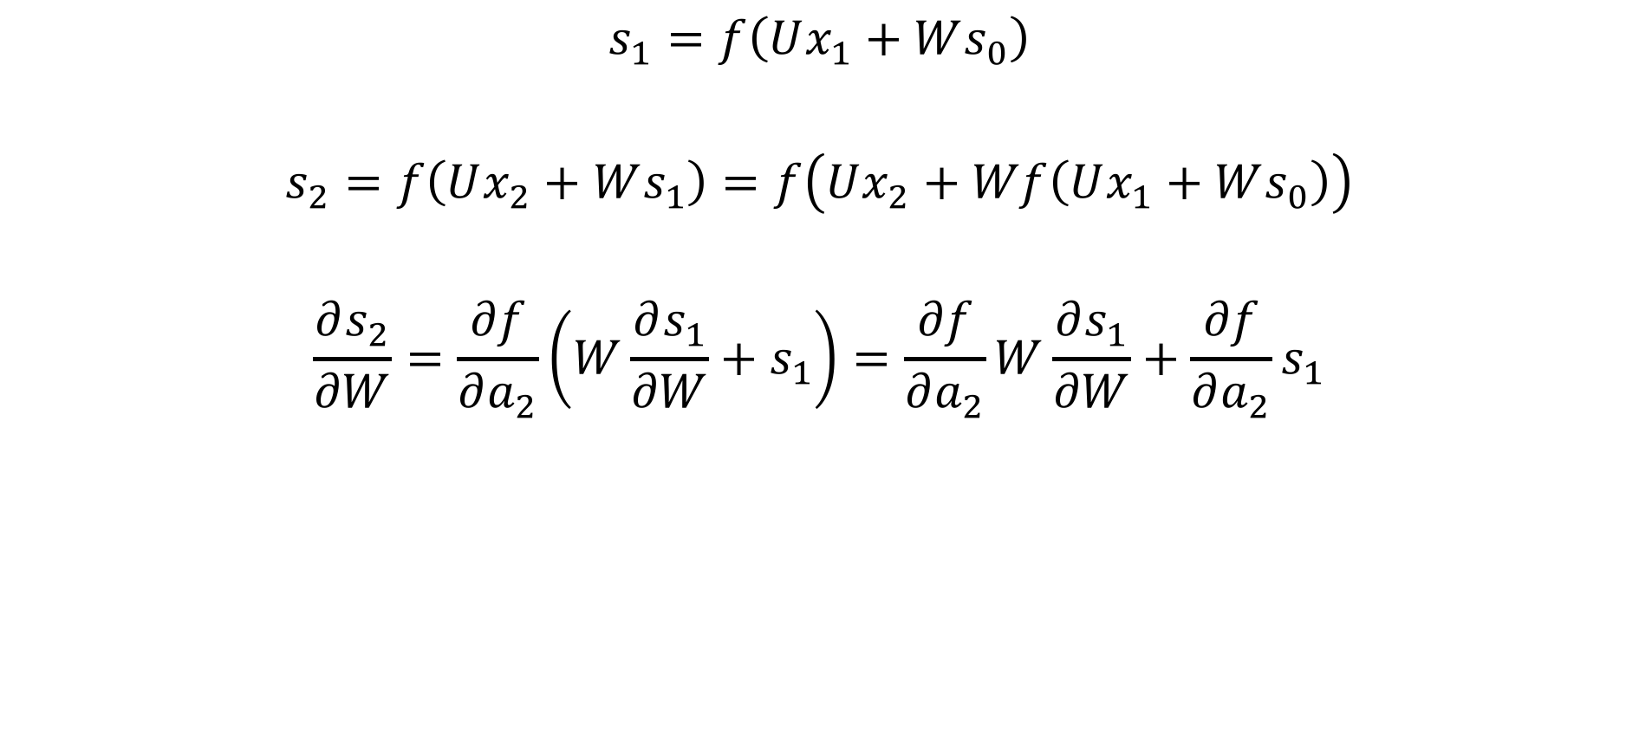
Посчитаем производную для 2 шагов
$$s_{1}=f\left(Ux_{1}+Ws_{0}\right)$$
$$s_{2}=f\left(Ux_{2}+Ws_{1}\right)=f\left(Ux_{2}+Wf\left(Ux_{1}+Ws_{0}\right)\right)$$
$$\frac{∂s_{2}}{∂W}=\frac{∂f}{∂a_{2}}\left(W\frac{∂s_{1}}{∂W}+s_{1}\right)=\frac{∂f}{∂a_{2}}W\frac{∂s_{1}}{∂W}+\frac{∂f}{∂a_{2}}s_{1}$$
$$a_{2}$$
$$\frac{∂s_{1}}{∂W}=\frac{∂s_{1}}{∂W_{∗}}$$
$$\frac{∂s_{2}}{∂s_{1}}$$
$$\frac{∂s_{2}}{∂W_{∗}}$$
Обозначение в предположении,
что $s_{1}$ не зависит от $w$
$$\frac{∂s_{2}}{∂W}=\frac{∂s_{2}}{∂s_{1}}\frac{∂s_{1}}{∂W_{∗}}+\frac{∂s_{2}}{∂W_{∗}}$$

Slide 6
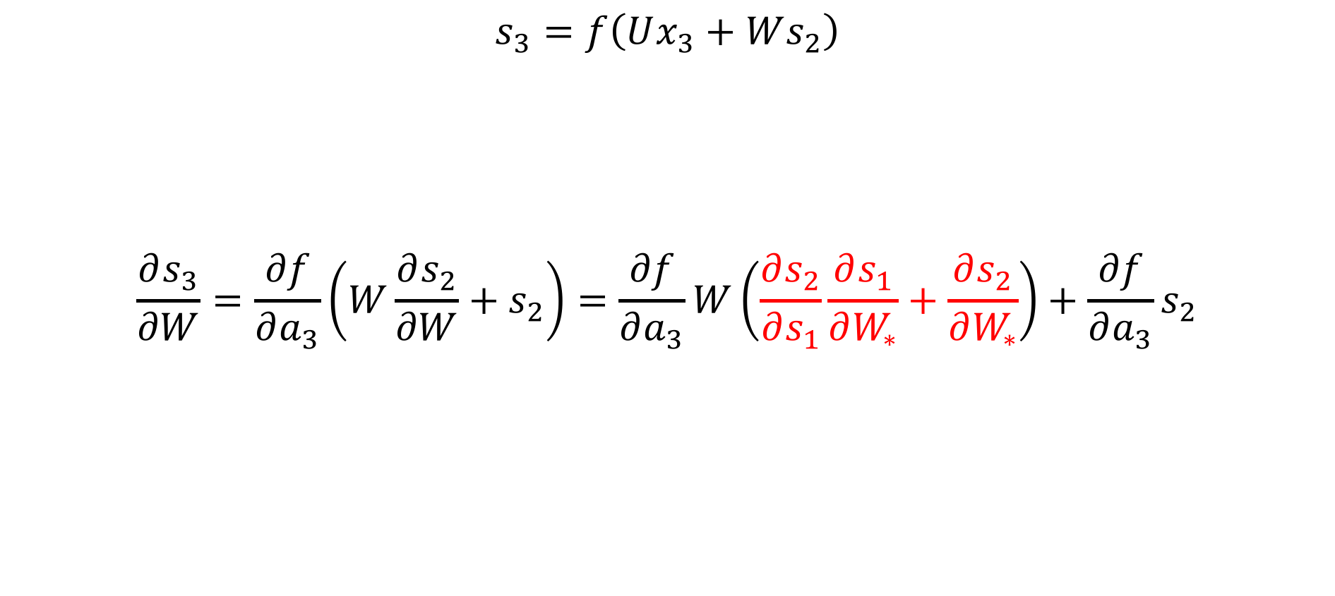
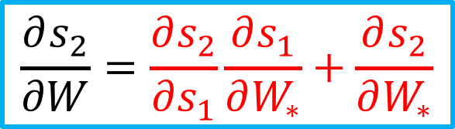
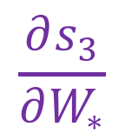
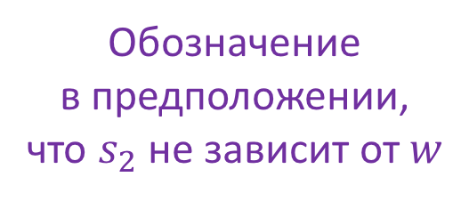
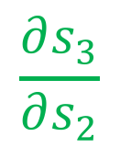
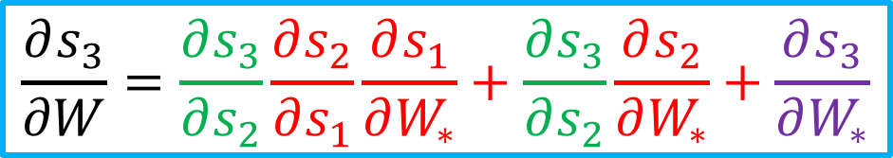
Посчитаем производную для 3 шагов
$$s_{3}=f\left(Ux_{3}+Ws_{2}\right)$$
$$\frac{∂s_{3}}{∂W}=\frac{∂f}{∂a_{3}}\left(W\frac{∂s_{2}}{∂W}+s_{2}\right)=\frac{∂f}{∂a_{3}}W\left(\frac{∂s_{2}}{∂s_{1}}\frac{∂s_{1}}{∂W_{∗}}+\frac{∂s_{2}}{∂W_{∗}}\right)+\frac{∂f}{∂a_{3}}s_{2}$$
$$\frac{∂s_{2}}{∂W}=\frac{∂s_{2}}{∂s_{1}}\frac{∂s_{1}}{∂W_{∗}}+\frac{∂s_{2}}{∂W_{∗}}$$
$$\frac{∂s_{3}}{∂s_{2}}$$
$$\frac{∂s_{3}}{∂W_{∗}}$$
Обозначение в предположении,
что $s_{2}$ не зависит от $w$
$$\frac{∂s_{3}}{∂W}=\frac{∂s_{3}}{∂s_{2}}\frac{∂s_{2}}{∂s_{1}}\frac{∂s_{1}}{∂W_{∗}}+\frac{∂s_{3}}{∂s_{2}}\frac{∂s_{2}}{∂W_{∗}}+\frac{∂s_{3}}{∂W_{∗}}$$

Slide 7
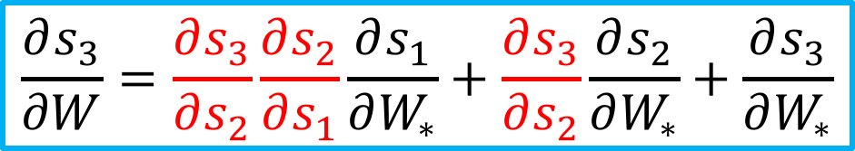
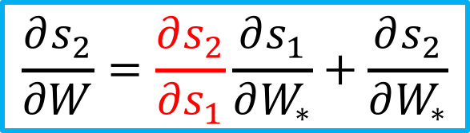
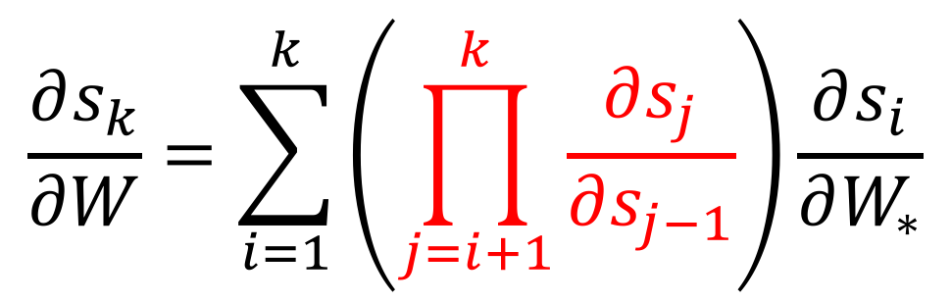
Индукцией легко показать, что…
$$\frac{∂s_{2}}{∂W}=\frac{∂s_{2}}{∂s_{1}}\frac{∂s_{1}}{∂W_{∗}}+\frac{∂s_{2}}{∂W_{∗}}$$
$$\frac{∂s_{3}}{∂W}=\frac{∂s_{3}}{∂s_{2}}\frac{∂s_{2}}{∂s_{1}}\frac{∂s_{1}}{∂W_{∗}}+\frac{∂s_{3}}{∂s_{2}}\frac{∂s_{2}}{∂W_{∗}}+\frac{∂s_{3}}{∂W_{∗}}$$
$$\frac{∂s_{k}}{∂W}=\sum_{i=1}^{k}{\left(\prod_{j=i+1}^{k}{\frac{∂s_{j}}{∂s_{j−1}}}\right)}\frac{∂s_{i}}{∂W_{∗}}$$

Slide 8
BPTT на примере
http://www.wildml.com/2015/10/recurrent-neural-networks-tutorial-part-3-backpropagation-through-time-and-vanishing-gradients/

Slide 9
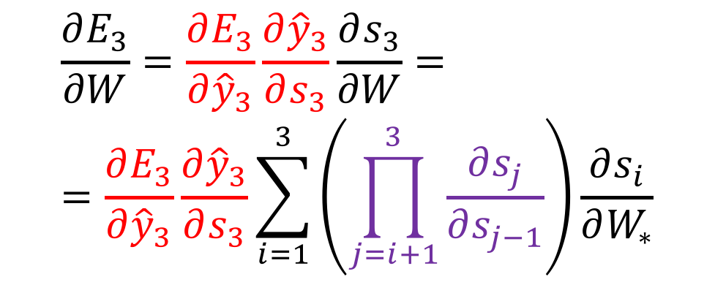
BPTT на примере
$$\frac{∂E_{3}}{∂W}=\frac{∂E_{3}}{∂{\hat{y}}_{3}}\frac{∂{\hat{y}}_{3}}{∂s_{3}}\frac{∂s_{3}}{∂W}==\frac{∂E_{3}}{∂{\hat{y}}_{3}}\frac{∂{\hat{y}}_{3}}{∂s_{3}}\sum_{i=1}^{3}{\left(\prod_{j=i+1}^{3}{\frac{∂s_{j}}{∂s_{j−1}}}\right)}\frac{∂s_{i}}{∂W_{∗}}$$
http://www.wildml.com/2015/10/recurrent-neural-networks-tutorial-part-3-backpropagation-through-time-and-vanishing-gradients/

Slide 10
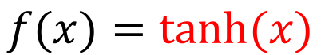
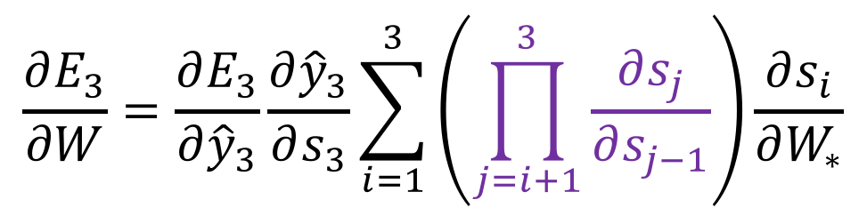
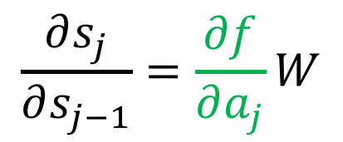
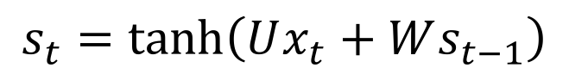
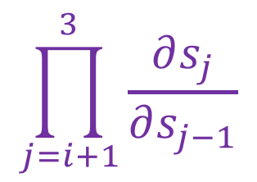
Проблема с затухающими градиентами
$$\frac{∂E_{3}}{∂W}=\frac{∂E_{3}}{∂{\hat{y}}_{3}}\frac{∂{\hat{y}}_{3}}{∂s_{3}}\sum_{i=1}^{3}{\left(\prod_{j=i+1}^{3}{\frac{∂s_{j}}{∂s_{j−1}}}\right)}\frac{∂s_{i}}{∂W_{∗}}$$
$$s_{t}=\tanh\left(Ux_{t}+Ws_{t−1}\right)$$
$$\frac{∂s_{j}}{∂s_{j−1}}=\frac{∂f}{∂a_{j}}W$$
$$f(x)=tanh⁡(x)$$
$$\prod_{j=i+1}^{3}{\frac{∂s_{j}}{∂s_{j−1}}}$$
Быстро убывает или взрывается
http://www.wildml.com/2015/10/recurrent-neural-networks-tutorial-part-3-backpropagation-through-time-and-vanishing-gradients/

Slide 11
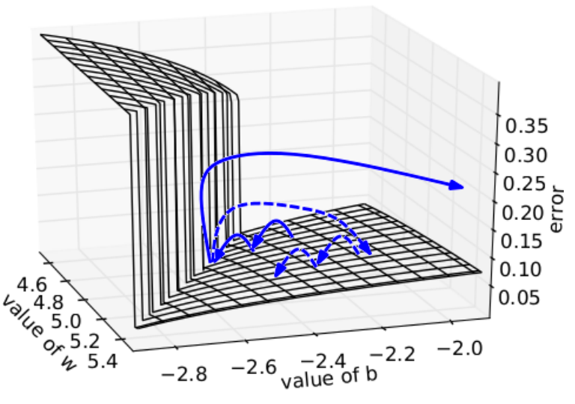
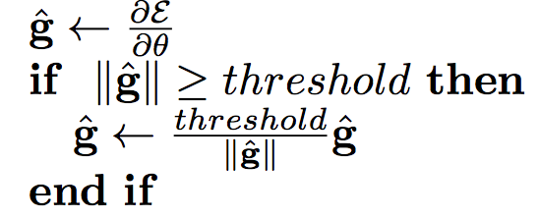
Gradient clipping
Градиенты могут взорваться – ограничим их норму
https://arxiv.org/pdf/1211.5063.pdf

Slide 12
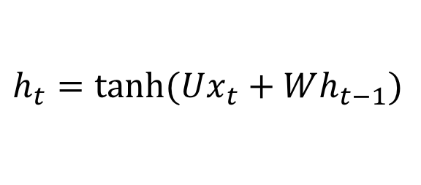
Простая RNN плохо работает
$$h_{t}=tanh⁡(Ux_{t}+Wh_{t−1})$$

Slide 13
Спасет LSTM

Slide 14
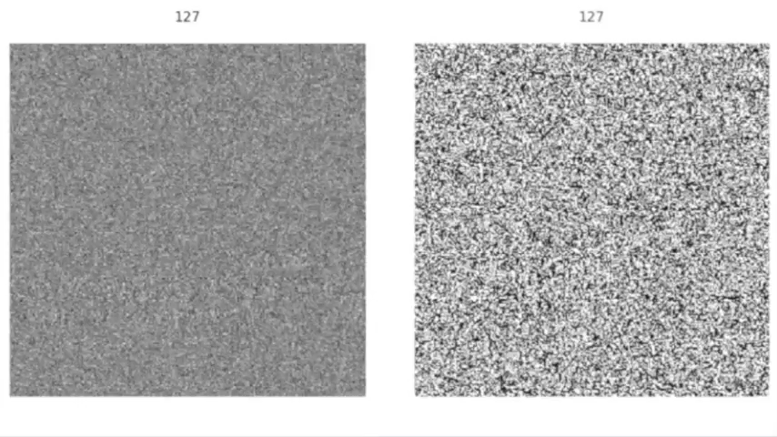
LSTM решает проблему затухания градиентов
Распространение ошибки на 128 шаге
https://imgur.com/gallery/vaNahKE

Slide 15
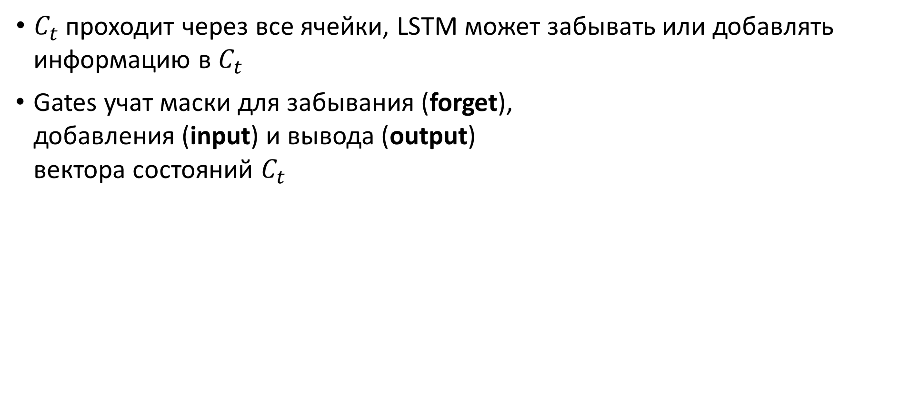
LSTM cell state (все про LSTM опционально)
$C_{t}$ проходит через все ячейки, LSTM может забывать или добавлять информацию в $C_{t}$
Gates учат маски для забывания (forget), добавления (input) и вывода (output) вектора состояний $C_{t}$

Slide 16
LSTM forget gate

Slide 17
LSTM input gate и вклад ячейки в состояние

Slide 18
Обновление состояния

Slide 19
Выдача скрытого состояния наружу

Slide 20
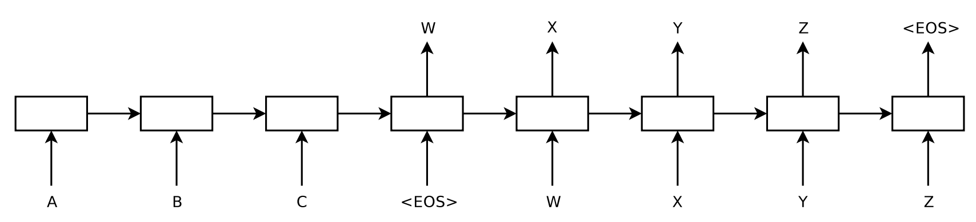
Encoder-decoder (seq2seq)
Encoder
Shared hidden state
Decoder
Слабое место – связь между encoder и decoder только через последний скрытый слой encoder
https://papers.nips.cc/paper/5346-sequence-to-sequence-learning-with-neural-networks.pdf

Slide 21
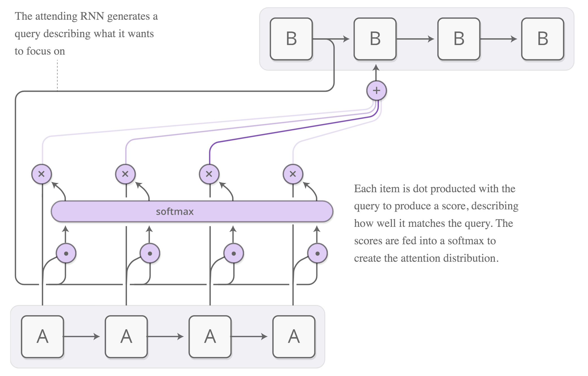
Поможет attention (опционально)
http://distill.pub/2016/augmented-rnns/#attentional-interfaces

Slide 22
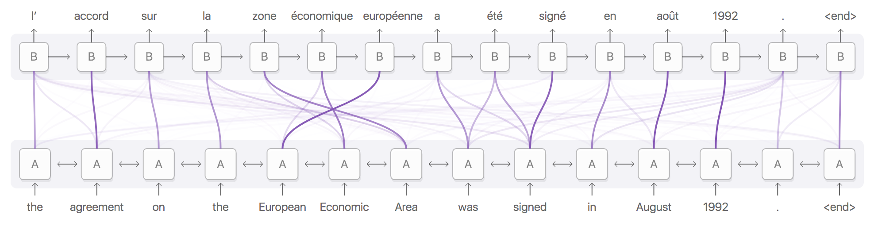
Машинный перевод (seq2seq + attention)

Slide 23
Multi-language перевод от Google
Обучение encoder и decoder для каждого языка на разных парах языков одновременно
https://research.googleblog.com/2016/11/zero-shot-translation-with-googles.html

Slide 24
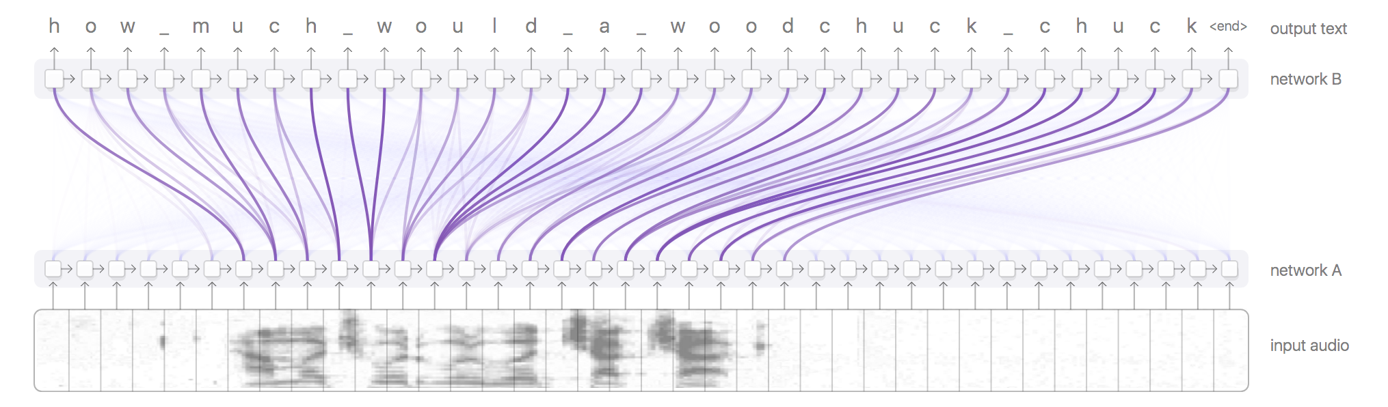
Распознавание голоса (seq2seq + attention)

Slide 25
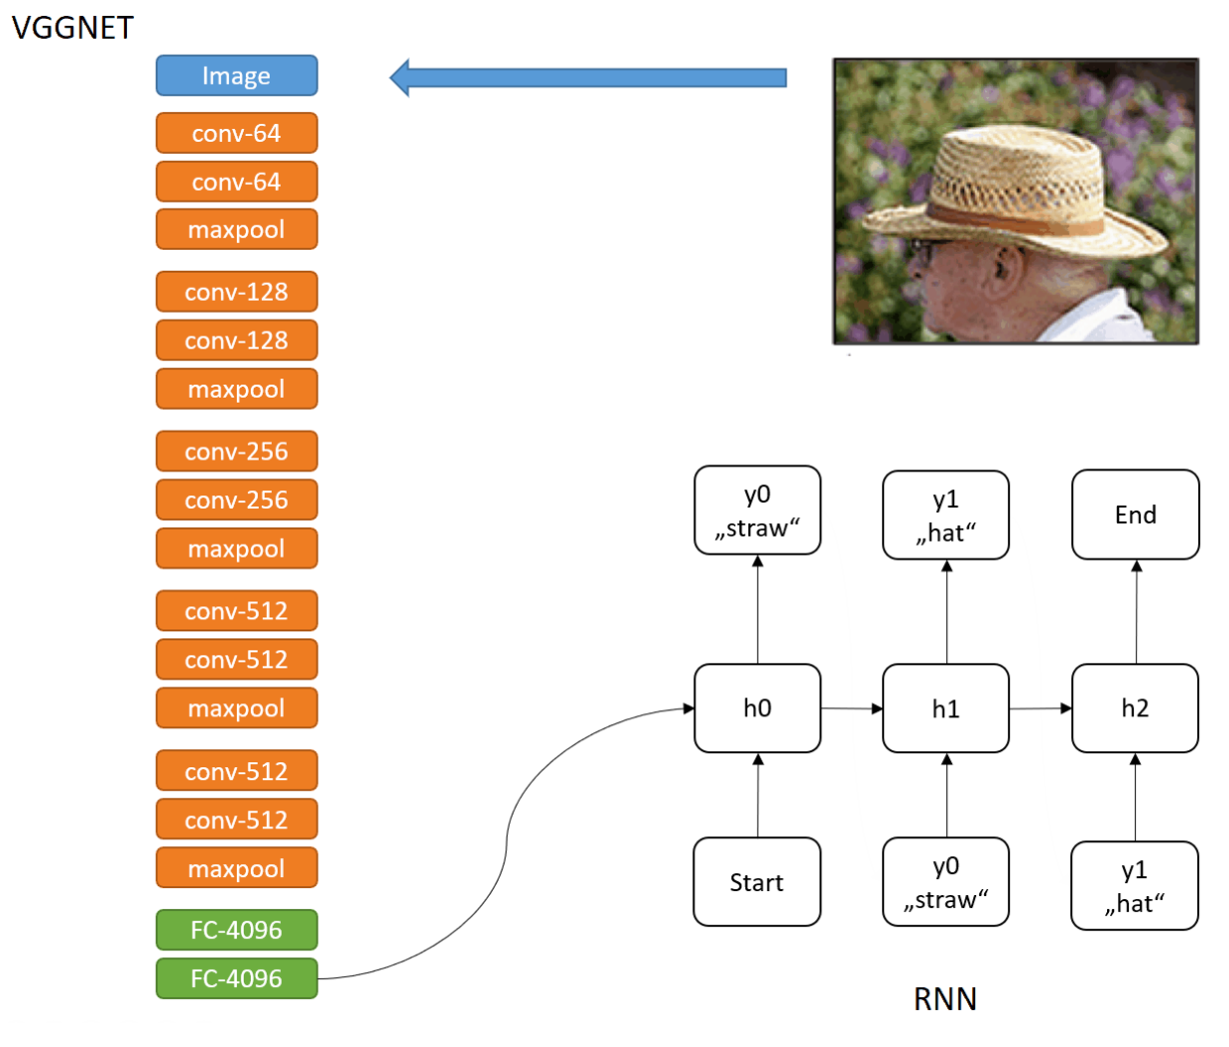
Image captioning (CNN encoder – RNN decoder)
https://wiki.tum.de/display/lfdv/Recurrent+Neural+Networks+-+Combination+of+RNN+and+CNN

Slide 26
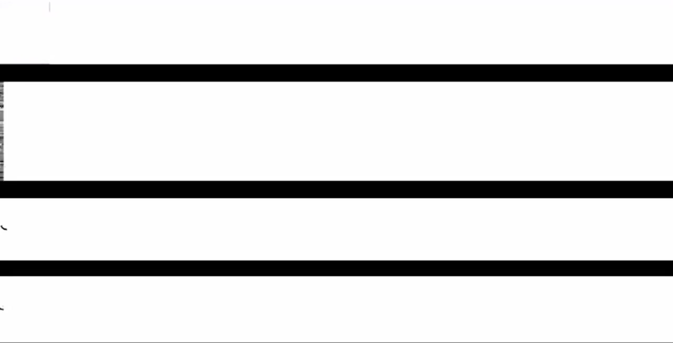
Пример: распознавание рукописного текста
Выход
Скрытый слой
Вход
https://youtu.be/mLxsbWAYIpw

Slide 27
Ссылки
http://colah.github.io/posts/2015-08-Understanding-LSTMs/
http://www.wildml.com/2015/09/recurrent-neural-networks-tutorial-part-1-introduction-to-rnns/
http://www.fit.vutbr.cz/research/groups/speech/publi/2010/mikolov_interspeech2010_IS100722.pdf
http://distill.pub/2016/augmented-rnns/
Multilingual Neural Machine Translation https://arxiv.org/abs/1611.04558
https://deepmind.com/blog/wavenet-generative-model-raw-audio/
https://www.tensorflow.org/tutorials/recurrent
https://www.tensorflow.org/tutorials/seq2seq

